Slide 1
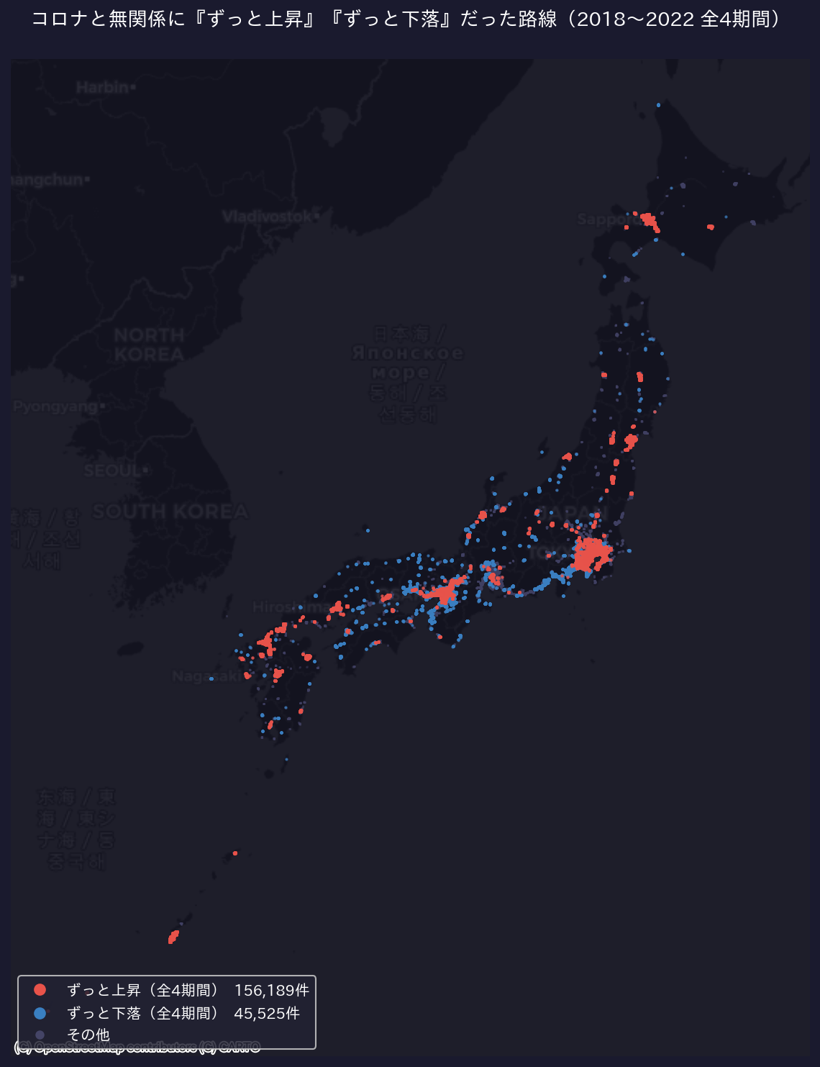
コロナ禍の路線価変動
「次のパンデミック」でも勝てる地域を識別する
コロナは「フィルター」だった ─ 構造的に強い地域だけが生き残った
NII IDR REXデータセット（相続税路線価）
2018〜2022年 · 全国230万路線 · 空間統計分析
赤 = ずっと上昇 青 = ずっと下落

Slide 2
発表の流れ
01
データ概要・研究目的
3分
02
コロナ前後の路線価変動
5分
03
コロナ耐性の条件 — 5タイプ分類・SHAP
5分
04
構造的上昇地域の深掘り（福岡・北海道…）
15分
05
まとめ・投資示唆
2分

Slide 3
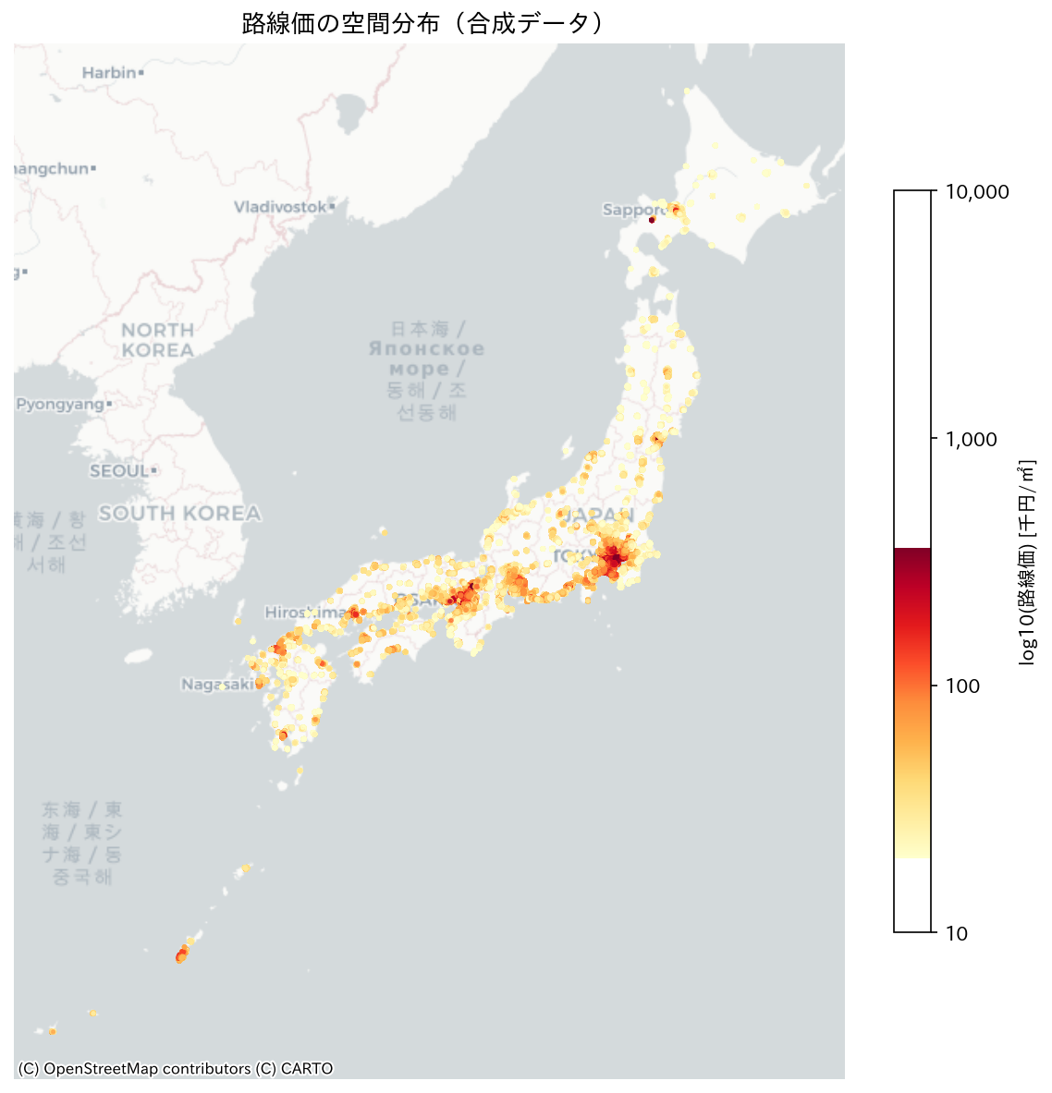
01 データ概要・研究目的
データ
NII IDR REXデータセット（相続税路線価）
形式
シェイプファイル（LineString / EPSG:4326）
期間
2018〜2022年（5年分）
路線数
約230万路線（全国）
構築方法
2022年・2020年ファイルを serial_id で結合
研究背景
コロナのようなパンデミックは再び起きうる。「構造的に強い地域」と
その理由を把握できれば、長期不動産投資の意思決定に直結する。
研究目的
「コロナ」をフィルターとして活用し、
構造的上昇地域とその要因を空間統計で識別する。
合わせて構造的下落地域との格差を可視化する。
2022年 全国路線価分布

Slide 4
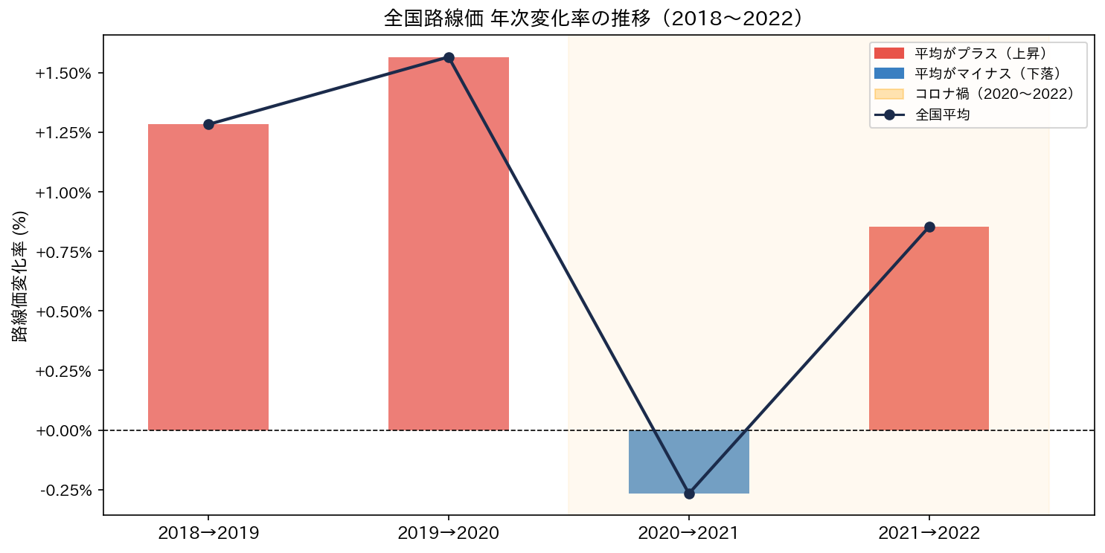
02 コロナ前後の路線価変動
2020→2021 のみ
平均がマイナスに転落
下落路線が
11% → 25% に急増
2021→2022 は回復
ただし完全ではない
年度別 上昇 / 据え置き / 下落の構成比
2018→19
2019→20
2020→21
2021→22
▲ 35.9%
▲ 38.2%
▲ 11.6%
▲ 30.3%
- 52.9%
- 52.1%
- 63.4%
- 59.3%
▼ 11.2%
▼ 9.7%
▼ 25.0%
▼ 10.4%

Slide 5
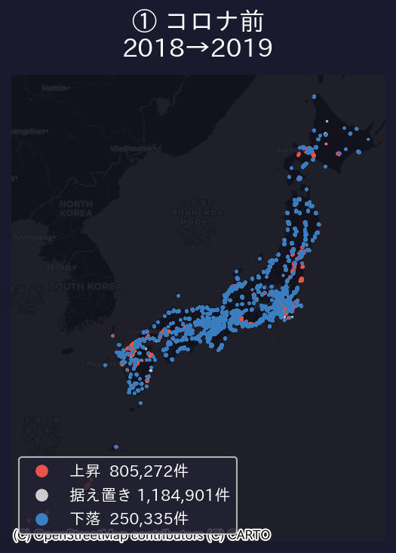
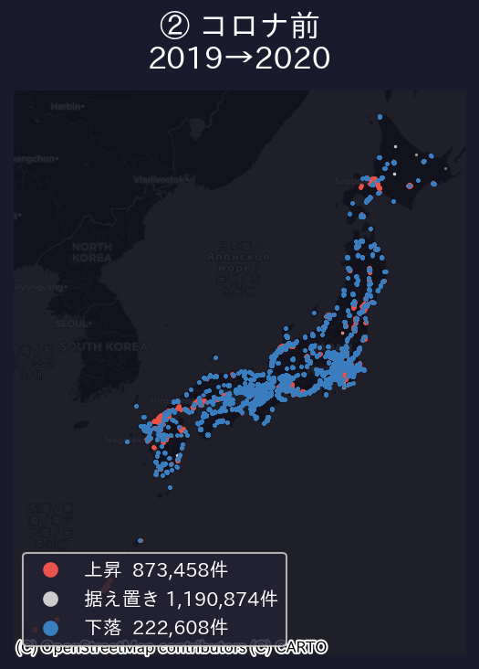
02 コロナ前ベースライン比較
2年連続で安定した上昇基調 — コロナ影響はまだ現れていない
① コロナ前 2018→2019
② コロナ前 2019→2020
● 赤 = 上昇 ● 灰 = 据え置き ● 青 = 下落

Slide 6
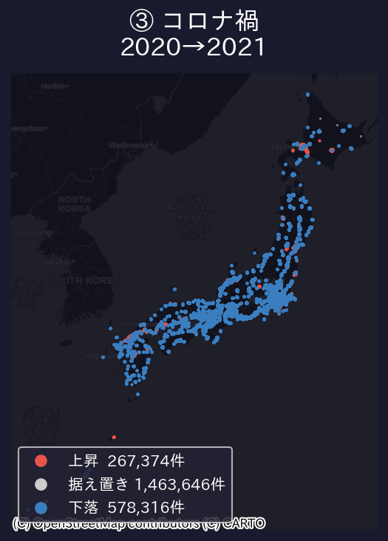
02 コロナショックの顕在化
2020→2021 で都市部・観光地を中心に下落が急増（下落路線 9.7% → 25.0%）
② コロナ前 2019→2020
③ コロナ禍 2020→2021
● 赤 = 上昇 ● 灰 = 据え置き ● 青 = 下落

Slide 7
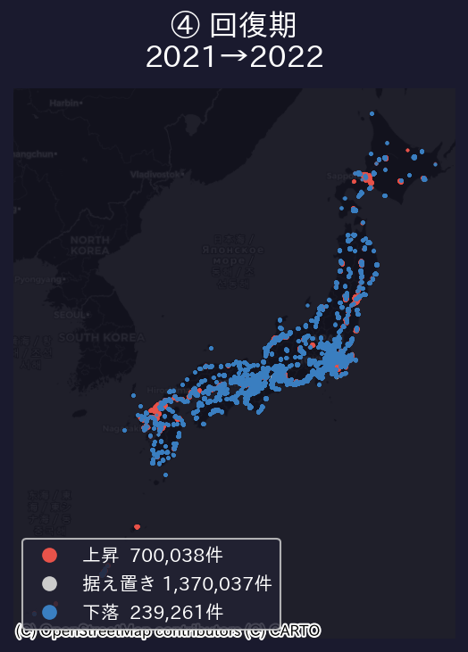
02 回復期：一時的 vs 構造的
多くの地域で回復（赤が戻る）— しかし構造的下落地域では下落が継続
③ コロナ禍 2020→2021
④ 回復期 2021→2022
● 赤 = 上昇 ● 灰 = 据え置き ● 青 = 下落

Slide 8
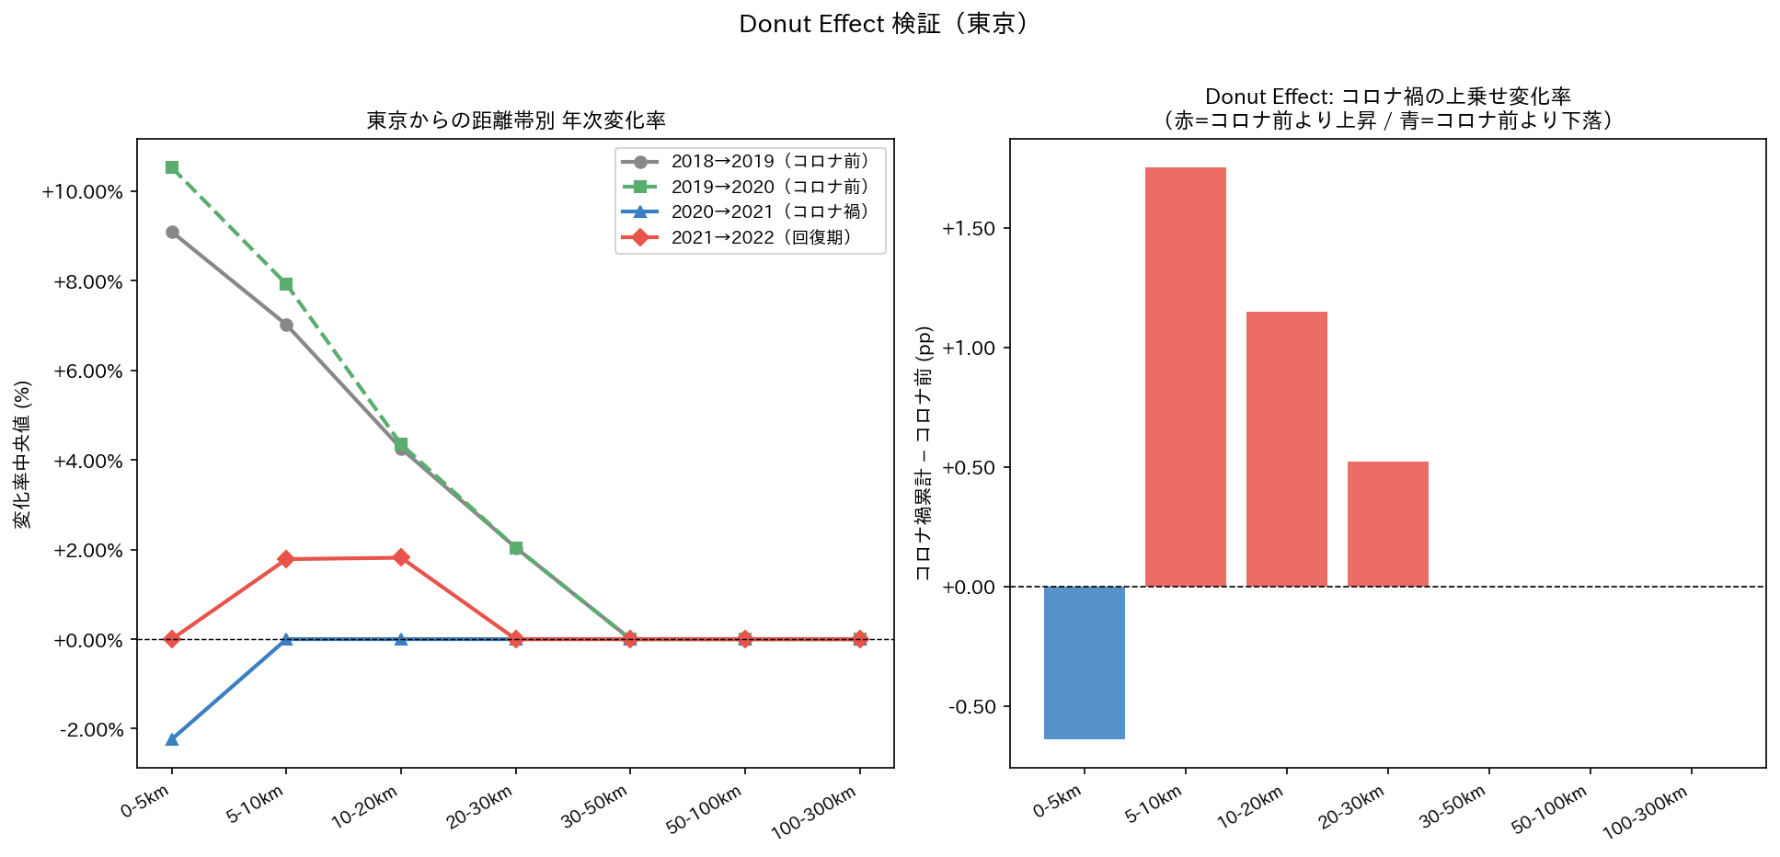
02 Donut Effect — 東京都心だけが「真の下落」
都心 0-5km
コロナ禍に唯一
実質的な下落
（中央値 -2.2%）
郊外 5-30km
コロナ前より
むしろ上昇
（Donut現象）
結論
コロナ禍において「都市中心への集積」から「郊外・地方への分散」が起きた（ドーナツ化現象）。
ただし都心の下落は2021→2022で回復 → コロナ型の一時的ショックであることが確認できる。

Slide 9
03 路線を5タイプに分類
構造的上昇
安定
回復型
コロナ型下落
構造的下落
7.1%
60.5%
6.0%
12.5%
10.8%
16万件
140万件
14万件
29万件
25万件
全期間で上昇
コロナ禍でも強い
構造的な勝者
概ね横ばい
コロナの影響を
ほぼ受けなかった
禍に下落したが
2022年に回復
（一時的ショック）
コロナ前は安定
→禍に下落
2022年も未回復
コロナ前から既に
下落中
人口減少・地域衰退
※ 全国 230万路線を分類（2018–2022年パネル）｜ コロナ下落計 23.3%（コロナ型12.5% + 構造的10.8%）のうち回復型は約3割

Slide 10
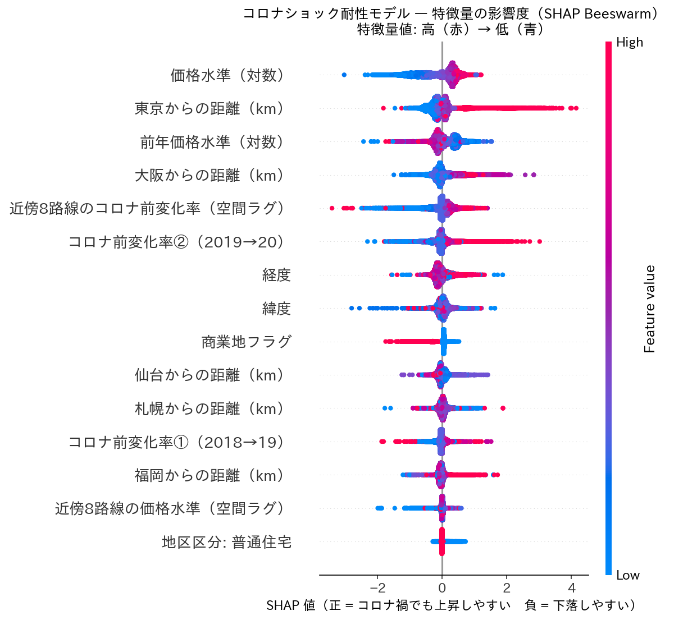
03 コロナショック耐性の条件 — LightGBM + SHAP
「コロナ禍の変化率」を目的変数にした機械学習で、耐性を高める特徴を定量化
空間CV R² = 0.18 RMSE = 1.87pp
▼
高価格路線・商業地
コロナに最も脆弱
▲
東京から遠い
地方ほど耐性あり（Donut効果）
▲
コロナ前の上昇基調
「勢い」がある路線は耐性高い
▲
福岡・西日本圏
経度が示す地域耐性の差

Slide 11
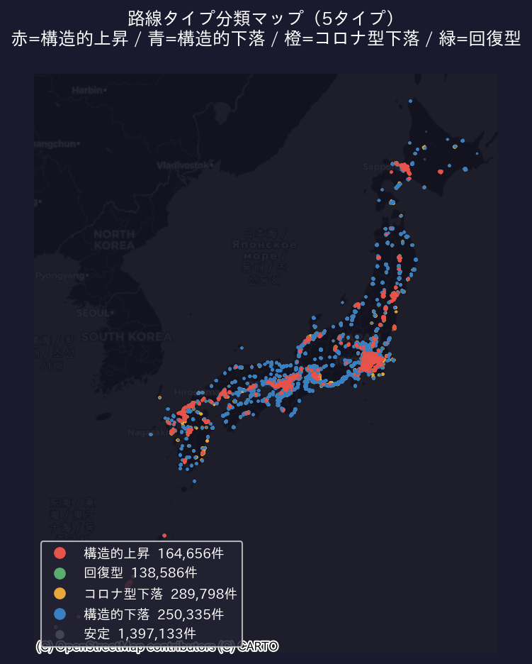
03 下落の「原因」の地域差
赤 = コロナ起因の下落が多い地域 青 = コロナ前からの構造的下落が多い地域

Slide 12
「コロナフィルター」が浮き彫りにした地域
全4期間（2018〜2022）を通じてずっと上昇 / ずっと下落だった路線
▲ 構造的上昇（投資注目）
福岡（44.3%）
アジア玄関口・人口増加継続
→ 博多駅周辺・天神の地価が全国上位
宮城（40.8%）
震災復興需要の持続
→ 仙台都心の再開発・人口集積
北海道（35.2%）
ニセコ外資・札幌再開発
→ インバウンド復活で再加速中
沖縄（28.5%）
観光需要の継続的上昇
→ 那覇市街の商業地が堅調
▼ 構造的下落
神奈川郊外 / 静岡 / 四国 ─ 人口流出・産業空洞化

Slide 13
04 各地域の深掘り分析
福岡・沖縄
北海道・宮城
構造的下落地域
（太平洋沿い・郊外）
担当: A（主力）
担当: A（副）
担当: B・C
分析の視点:
分析の視点:
分析の視点:
人口増加 / アジア玄関口
インバウンド需要の空間分布
→ 投資先として最注目
ニセコ外資 / 震災復興
札幌・仙台の都市再開発
→ 上昇エリアの内部格差
四国・静岡・神奈川郊外
人口流出・南海トラフリスク
→ 上昇地域との比較対象
（各自の分析グラフ・地図をここに）
（各自の分析グラフ・地図をここに）
（各自の分析グラフ・地図をここに）

Slide 14
05 結論
コロナは「フィルター」として機能した
コロナは「フィルター」だった — 構造的に強い地域だけが残った
構造的勝者: 福岡・北海道・宮城・沖縄（人口増・インバウンド・復興）
コロナ型下落（18.5%）は一時的ショック — 2022年に多くが回復
構造的敗者: 神奈川郊外・四国・山陰（人口流出・産業空洞化）
投資示唆
次のパンデミックでも「構造的上昇」地域は強い ─ 福岡・北海道の都市部が長期投資先の筆頭候補

